Slide 1
24-1
This work is licensed under a Creative Commons Attribution-ShareAlike 4.0 International License.
Please add this statement to all the videos you create.
English Bible quotes are from the World English Bible US, which is in the public domain.
Notes:
Ch
24 Isaiah
1. Isaiah’s commission - Isaiah 6:1-8 (Center)
2. “Bring your worthless offerings no longer” - Isaiah 1:1-20 (Left Top)
3. “Those who fashion a graven image are all of them futile” - Isaiah 44:9-20
(Center Top)
4. “Comfort, oh comfort my people.” - Isaiah 40:1-31 (Right Top)
5. “The wolf will dwell with the lamb” - Isaiah 11:1-9, 12:1-6 (Right Center)
6. Immanuel - Isaiah 7:14, 9:1-7, 60:1-5, 61:1-3 (Right Bottom)
7. “Like a lamb that is led to slaughter” - Isaiah 53:1-12 (Center Bottom)
8. “The LORD of hosts will prepare a lavish banquet” - Isaiah 66:18-19, 25:6-9
(Left Bottom)
9. "Ho! Every one who thirsts, come to the waters” - Isaiah 55:1-13 (Left Center)

Slide 2
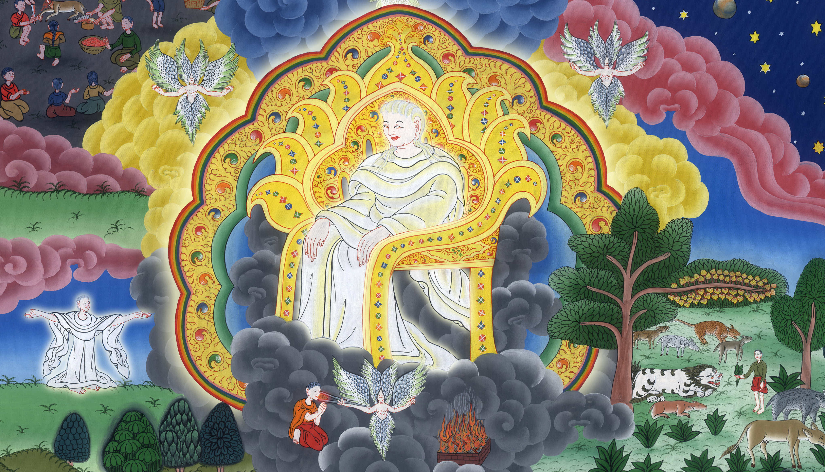
यशायाह का आदेश - यशायाह 6:1-8
This work is licensed under a Creative Commons Attribution-ShareAlike 4.0 International License

Slide 3
Isaiah’s commission – Isaiah 6:1-8
यशायाह का आदेश - यशायाह 6:1-8

Slide 4
यशायाह का आदेश - यशायाह 6:1-8

Slide 5
1In the year that King Uzziah died, I saw the Lord seated on a throne, high and exalted; and the train of His robe filled the temple.
1जिस वर्ष उज्जियाह राजा मरा, मैंने प्रभु को बहुत ही ऊँचे सिंहासन पर विराजमान देखा; और उसके वस्त्र के घेर से मन्दिर भर गया।

Slide 6
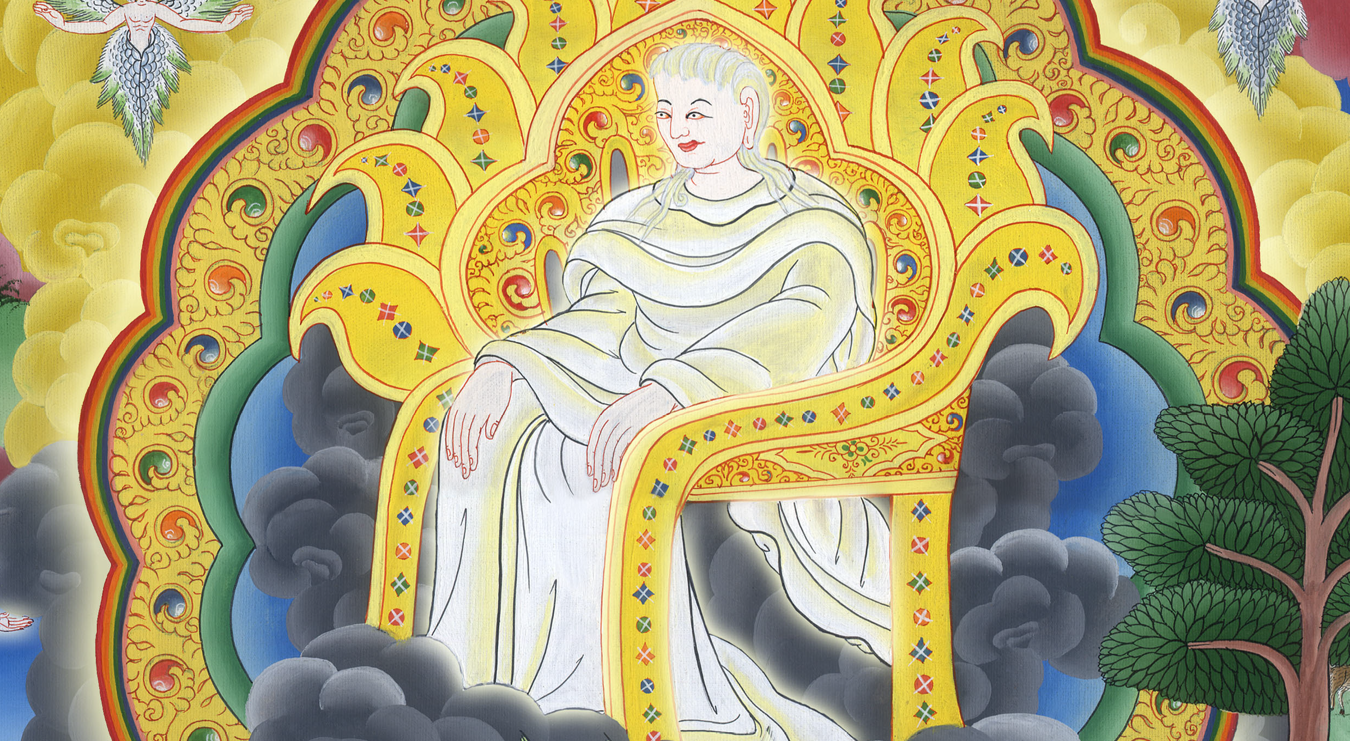
Isaiah 6:1

Slide 7
2Above Him stood seraphim, each having six wings: With two wings they covered their faces, with two they covered their feet, and with two they were flying.
2 उससे ऊँचे पर साराप दिखाई दिए; उनके छः छः पंख थे; दो पंखों से वे अपने मुँह को ढाँपे थेa और दो से अपने पाँवों को, और दो से उड़ रहे थे।

Slide 8
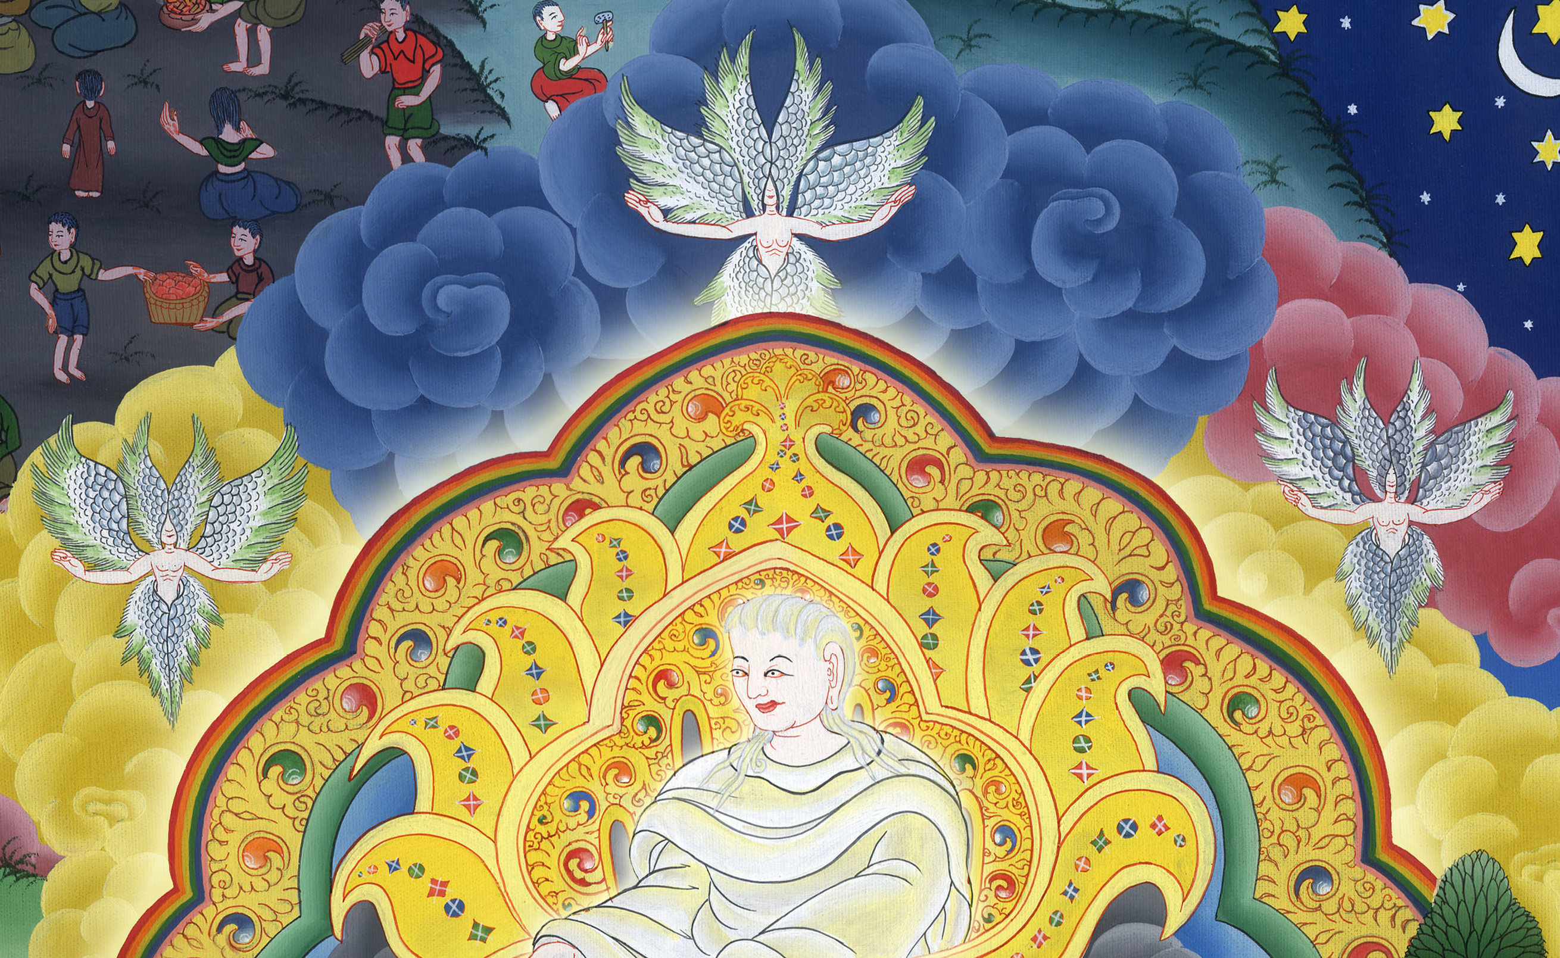
Isaiah 6:2

Slide 9
3And they were calling out to one another:
“Holy, holy, holy is the Lord of Hosts;
all the earth is full of His glory.”
3 और वे एक दूसरे से पुकार पुकारकर कह रहे थे: “सेनाओं का यहोवा पवित्र, पवित्र, पवित्र है; सारी पृथ्वी उसके तेज से भरपूर है।”

Slide 10
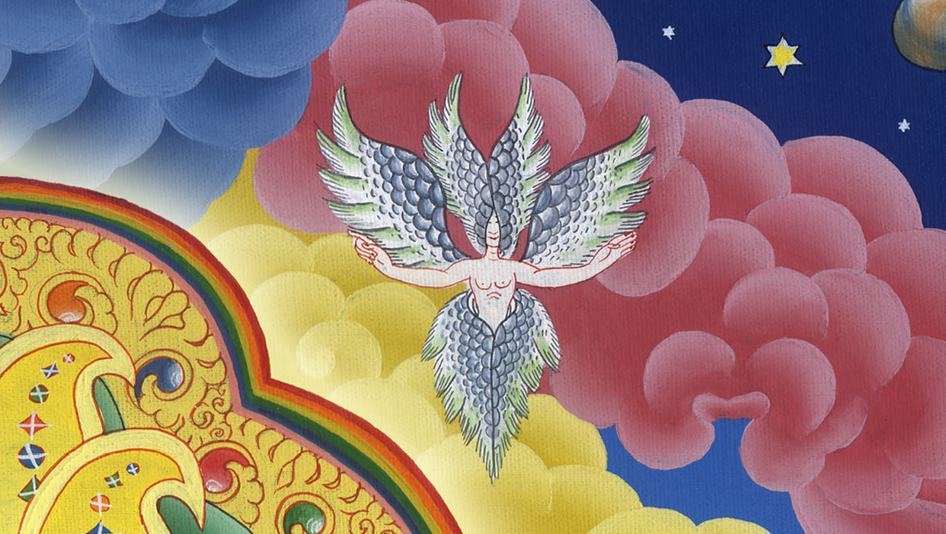
Isaiah 6:3

Slide 11
4At the sound of their voices the doorposts and thresholds shook, and the temple was filled with smoke.
4 और पुकारनेवाले के शब्द से डेवढ़ियों की नींवें डोल उठी, और भवन धुएँ से भर गया।

Slide 12
Isaiah 6:4

Slide 13
5Then I said:
“Woe is me,
for I am ruined,
because I am a man of unclean lips
dwelling among a people of unclean lips;
for my eyes have seen the King,
the Lord of Hosts.”
5 तब मैंने कहा, “हाय! हाय! मैं नाश हुआ; क्योंकि मैं अशुद्ध होंठवाला मनुष्य हूँ, और अशुद्ध होंठवाले मनुष्यों के बीच में रहता हूँ; क्योंकि मैंने सेनाओं के यहोवा महाराजाधिराज को अपनी आँखों से देखा है!”

Slide 14
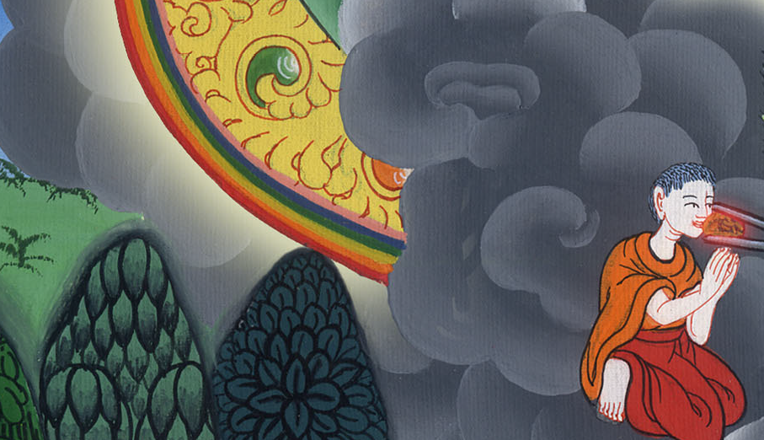
Isaiah 6:5

Slide 15
6Then one of the seraphim flew to me, and in his hand was a glowing coal that he had taken with tongs from the altar.
6 तब एक साराप हाथ में अंगारा लिए हुए, जिसे उसने चिमटे से वेदी पर से उठा लिया था, मेरे पास उड़कर आया।

Slide 16
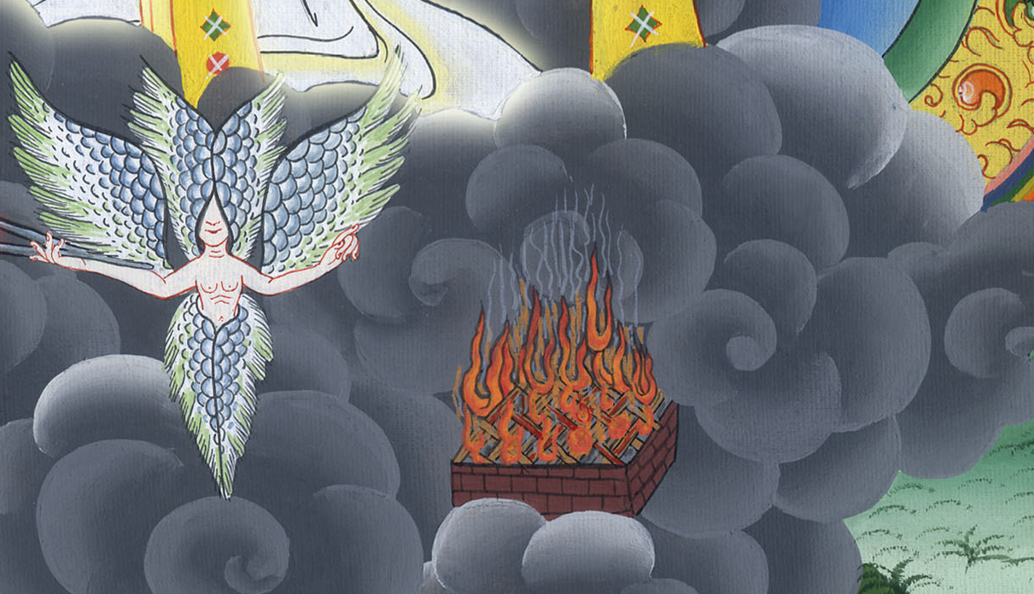
Isaiah 6:6

Slide 17
7And with it he touched my mouth and said:
“Now that this has touched your lips,
your iniquity is removed
and your sin is atoned for.”
7 उसने उससे मेरे मुँह को छूकर कहा, “देख, इसने तेरे होठों को छू लिया है, इसलिए तेरा अधर्म दूर हो गया और तेरे पाप क्षमा हो गए।”

Slide 18
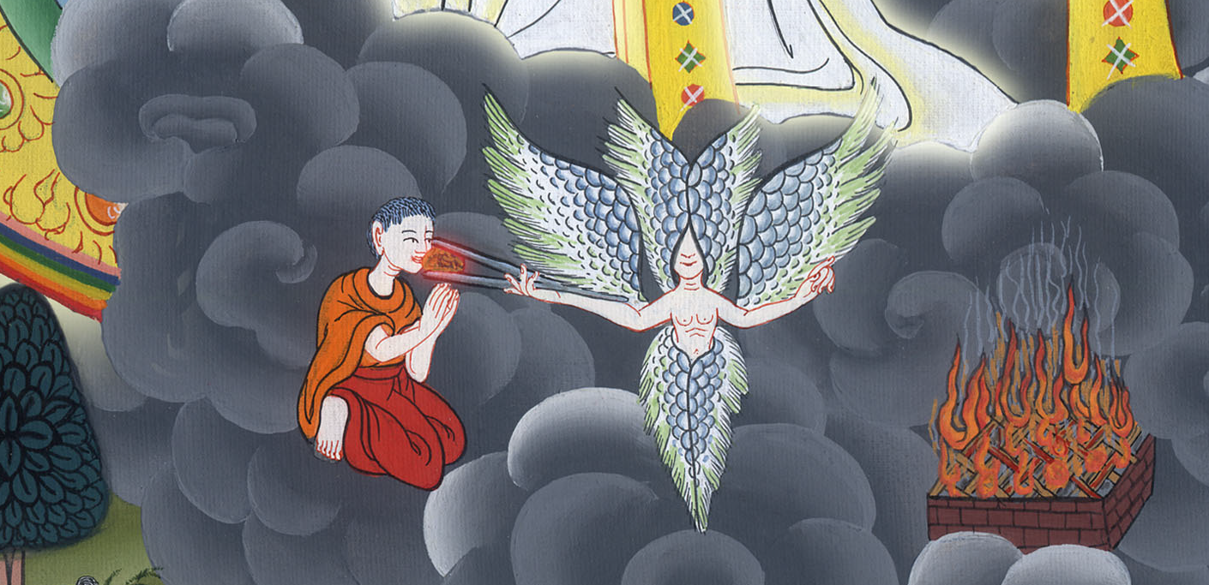
Isaiah 6:7

Slide 19
8Then I heard the voice of the Lord saying:
“Whom shall I send?
Who will go for Us?”
And I said:
“Here am I. Send me!”
8 तब मैंने प्रभु का यह वचन सुना, “मैं किसको भेजूँ, और हमारी ओर से कौन जाएगा?” तब मैंने कहा, “मैं यहाँ हूँ! मुझे भेज।”

Slide 20
Isaiah 6:8

